Slide 1
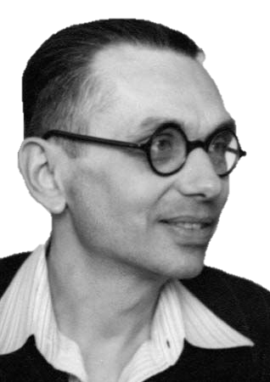
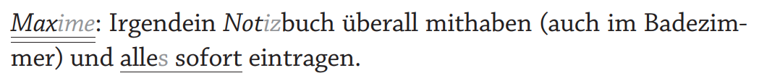
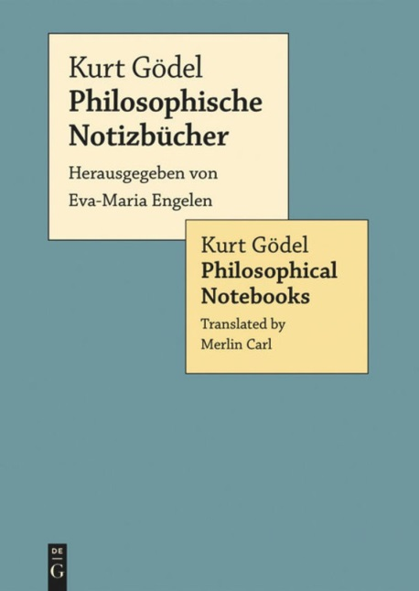
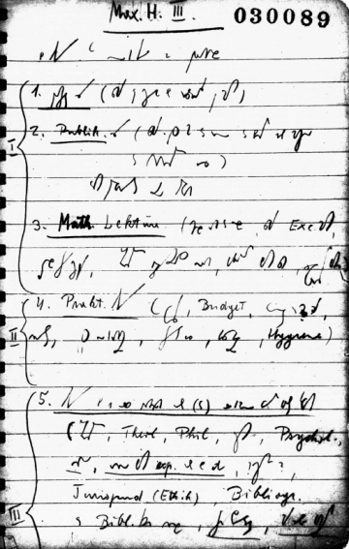
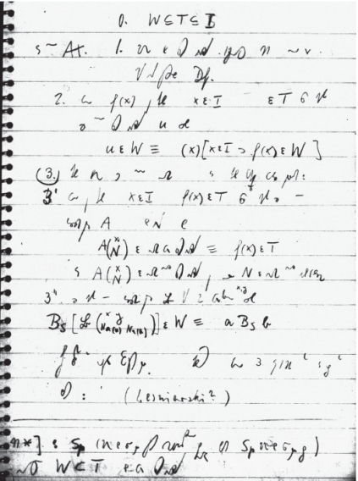
Gödels Notizbücher
mit Blick auf die Unvollständigkeitssätze

Slide 2
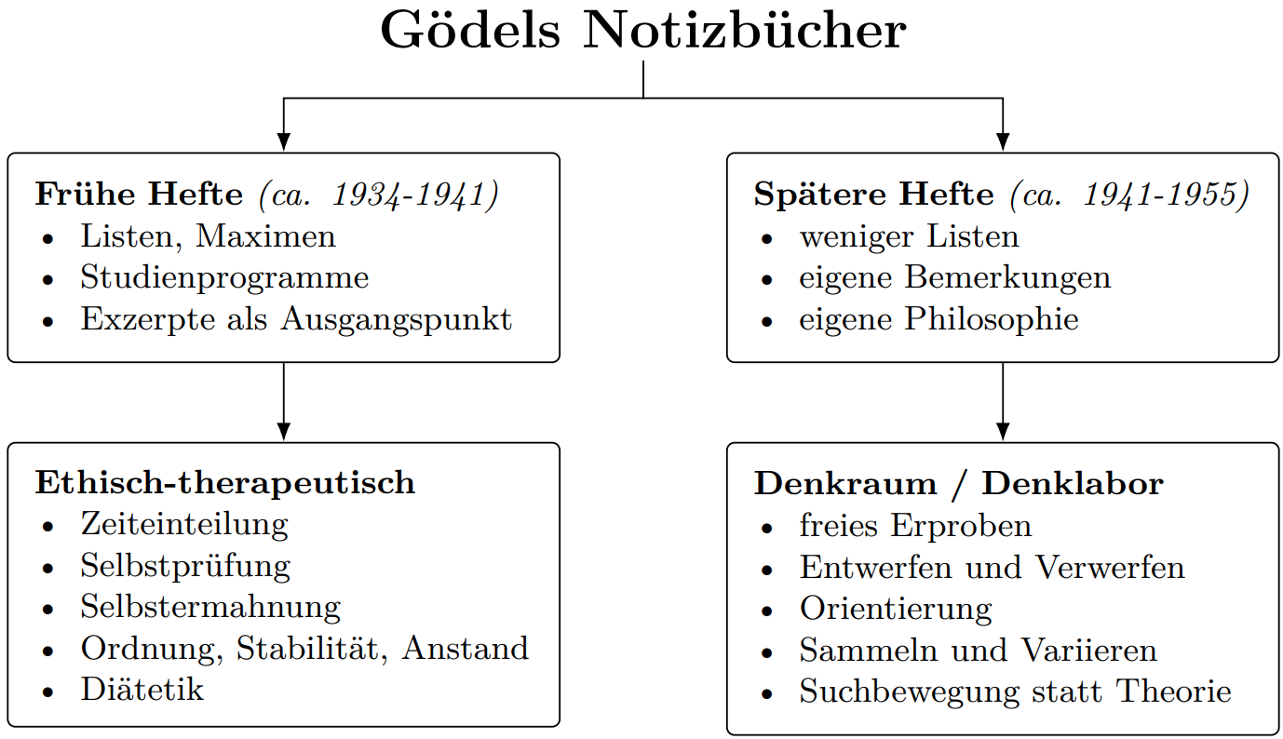

Slide 3
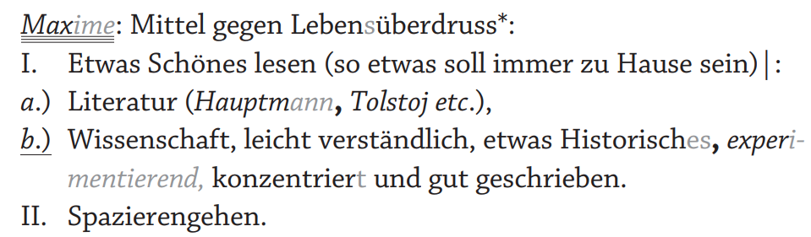

Kostproben aus den Frühen Heften

Slide 4
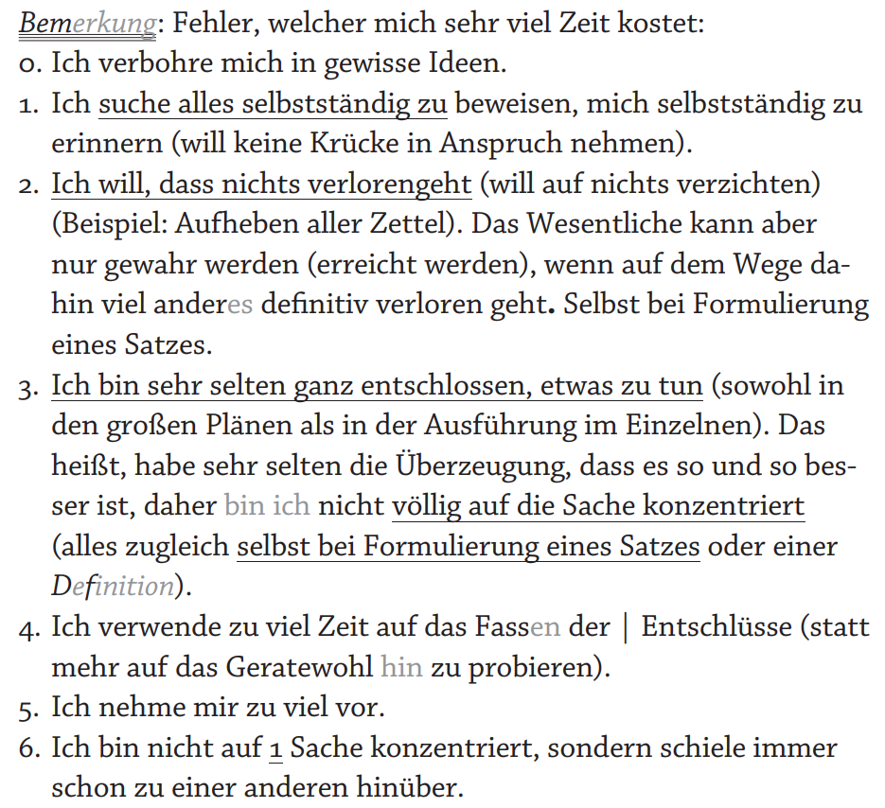

Slide 5
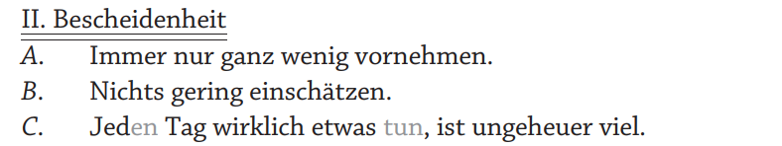
Kostproben aus den Frühen Heften

Slide 6
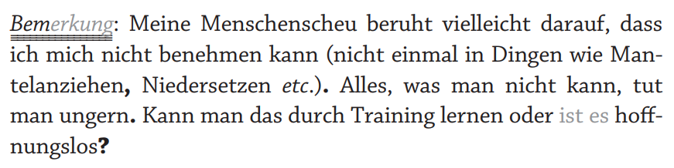
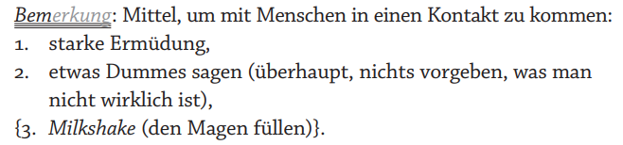
Kostproben aus den Frühen Heften

Slide 7
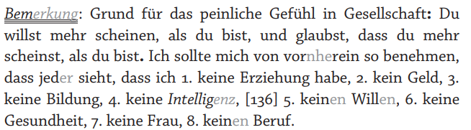
Kostproben aus den Frühen Heften

Slide 8
Gödel als Philosoph

Slide 9
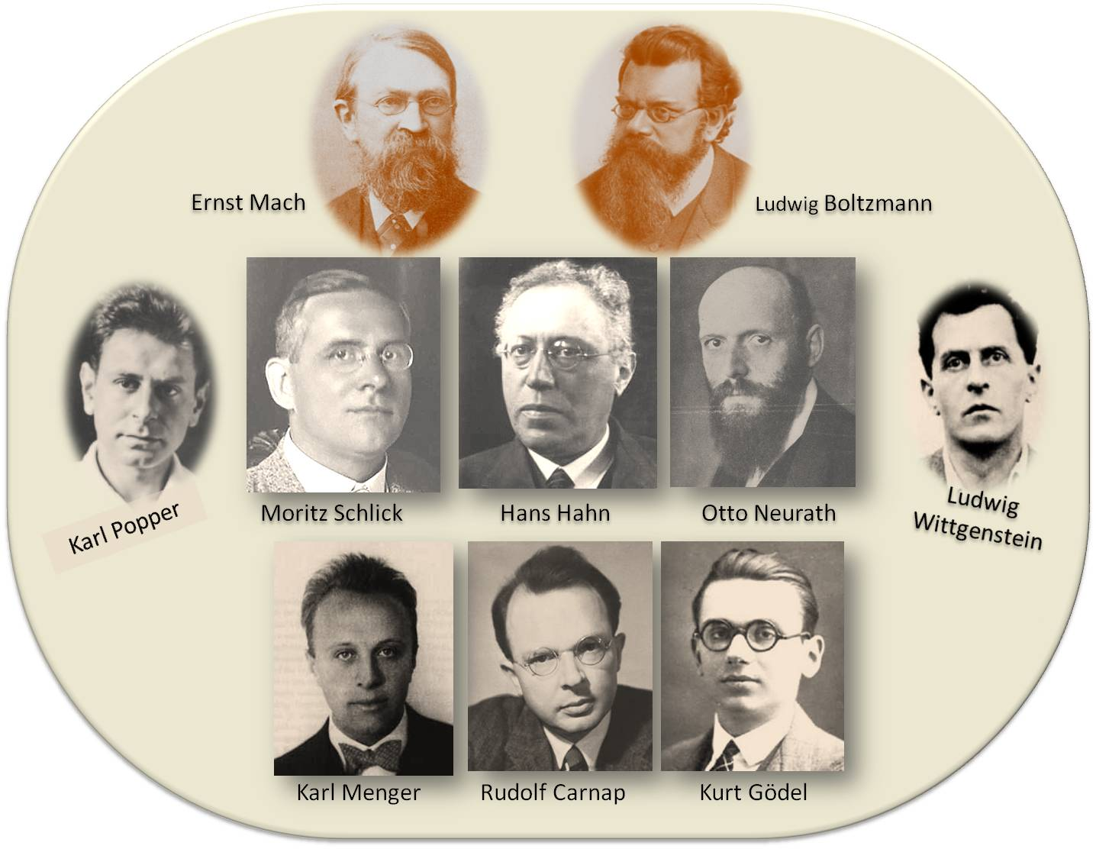
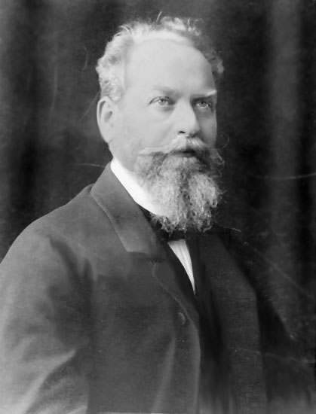
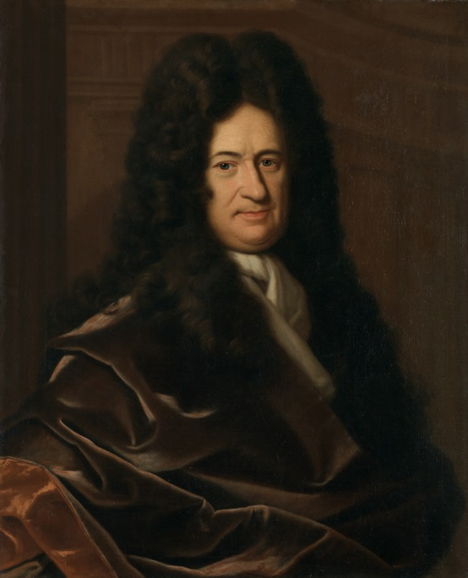
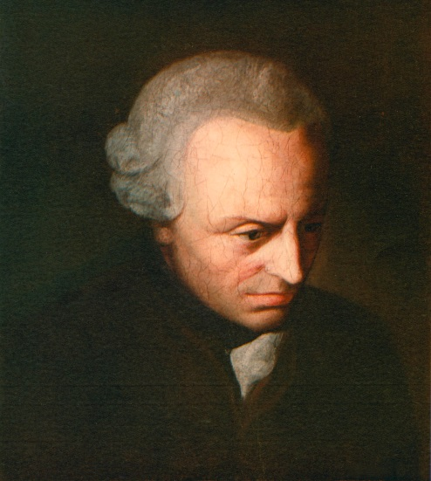
Einflüsse
Wiener Kreis

Slide 10
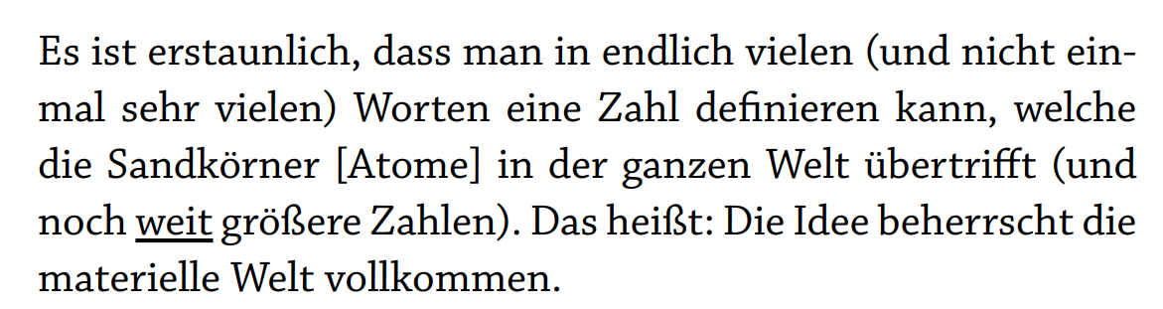

Rationalismus, Idealismus
(Max IV, S. 100)

Slide 11
Scientia universalis (Leibniz)
Ziel: gemeinsame Grundbegriffe und Methoden der Einzelwissenschaften bestimmen.
Leitidee: methodische Übertragungen zwischen Disziplinen ermöglichen.
Programme: Enzyklopädie, Ars inveniendi, Ars iudicandi, Characteristica universalis
Bezugsfelder bei Gödel: Mathematik, Physik, Psychologie, Jurisprudenz, Theologie, Philosophie.
Beispiele:
Psychologie ⇔ Physik (vgl. Max III, S. 165)
  Psychologische Gesetze ⬄ Kinematik/Mechanik
Logik ⇔ Topologie (vgl. Max V, S. 99 f.)
  Aussagen bilden topologischen Raum.
  Nähe ⬄ Inhaltliche Verwandtschaft
  Wahr/falsch ⬄ Aufteilung eines Parameterraums

Slide 12
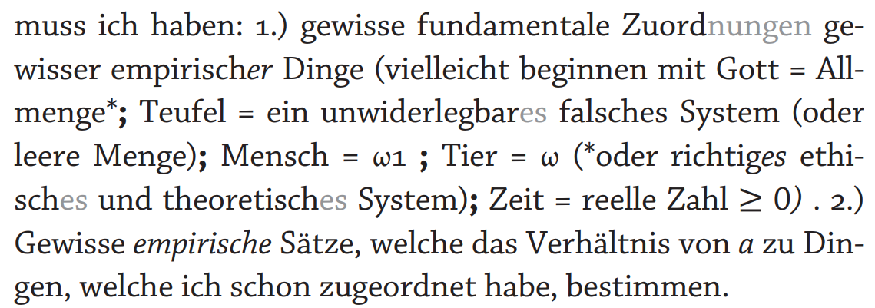
Scientia universalis (Leibniz)
Beispiele:
Theologie ⇔ Mathematik
  Gott = Allmenge;
  Teufel = unwiderlegbares falsches System (oder leere Menge);
  Mensch = ω₁ ​ ; Tier = ω;
  Zeit = reelle Zahl ≥ 0
(Max III, S. 89 f.)

Slide 13
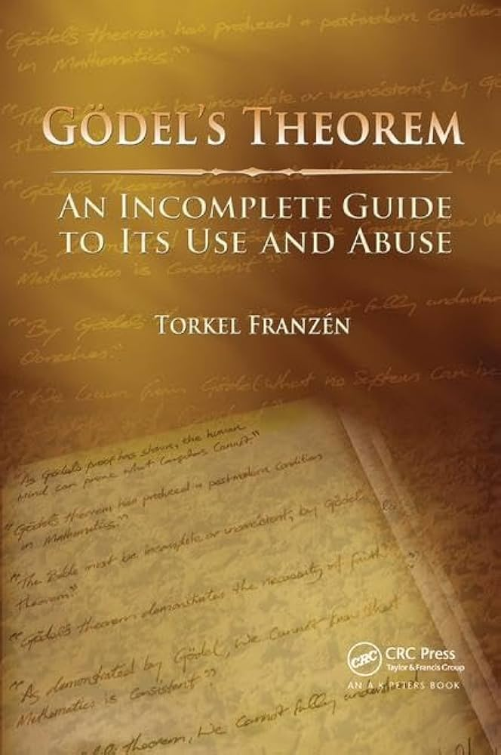
Philosophische Selbstdeutung
„Although Gödel was thus not at all averse to theological reasoning, he did not attempt to draw any theological conclusions from the incompleteness theorem.“
(Franzén (2005), S. 91)
Falsch!

Slide 14
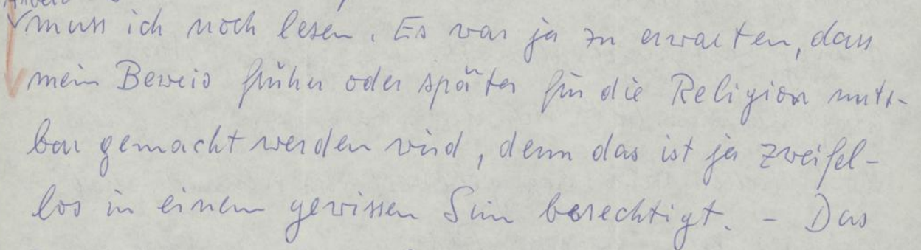
Philosophische Selbstdeutung
Auszug aus: Brief an Marianne Gödel, Princeton, NJ, vom 20.10.1963
„Es war ja zu erwarten, dass mein Beweis früher oder später für die Religion nutzbar gemacht werden wird, denn das ist ja zweifellos in einem gewissen Sinn berechtigt.“

Slide 15
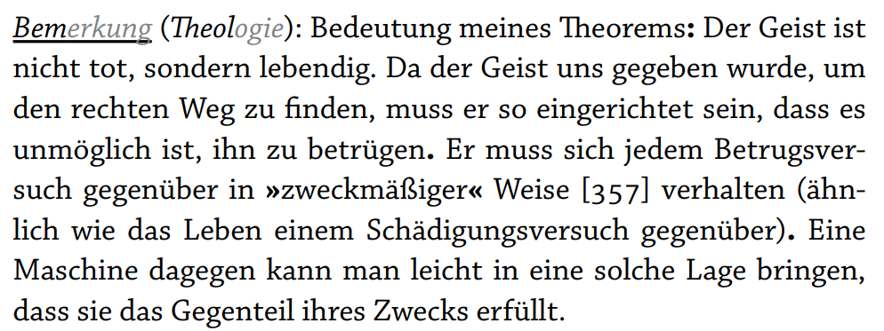
Philosophische Selbstdeutung
(Max V 88 / Ms. 356-357)
„Der Geist ist das Organ, das uns gegeben wurde, um die Welt wahrzunehmen. … damit also ein Wesen lebt, ist es notwendig, … dass es die Dinge, welche seinen ‚Sinn‘ [d.h. oberste Ziele] ausmachen, wahrnimmt.“ (Max V 88)

Slide 16
Selbstwahrnehmung des Geistes
Die folgende Passage verbindet Selbstwahrnehmung des Geistes mit Widerspruchsfreiheitsbeweisen höchster Systeme:
„Der Geist nimmt sich selbst wahr. Der Geist kann alles wahrnehmen {der Geist nimmt Sachverhalte wahr}, wenn auch in verschiedener Weise. … Jeder Geist ist ein in sich abgeschlossener Kosmos, der in einem Sinn auch alle höheren Geister erreichen und übertreffen kann [vgl.: den Beweis der Widerspruchsfreiheit der höchsten Systeme in der Zahlentheorie zu führen. Damit das aber gilt, darf auch wirklich nichts fehlen: Selbstanwendung und Existenzzeichen.]“ (Max V, S. 89)

Slide 17
Theologische Hintergründe
Gödels Diagnose des menschlichen Verstandes: Der Verstand ist begrenzt & beschädigt.
„Die Ideen und die Mathematik scheinen uns eine geringere Realität zu haben als das Physische und Psychische (obwohl sie in Wahrheit eine höhere Realität haben), weil sie uns wesensfremd sind (analog erscheint uns eine ferne Sonne kleiner als eine nahe Kerze).“ (Max V, S. 45)
„Teufel“ als Täuschungsinstanz
Logisch: „Teufel = ein unwiderlegbar falsches System (oder leere Menge)“ (Max III, S. 89 f.)
Epistemisch: „Eine Idee des Teufels, die Welt unverständlich zu machen, ist, die prästabilierte Harmonie zwischen Welt und Verstand zu zerstören (nichteuklidische Geometrie, nicht-aristotelische Logik, etc.), so dass der Verstand nicht mehr zur Welt passt.“ (Max III, S. 87)
Sprachlich: „Die Sprachen sind vom Teufel so erschaffen (oder verdorben) worden, dass die verschiedenen Regeln (konsequent durchgeführt) einander widersprechen, sodass ein schwankendes (daher unangenehmes) Sprachgefühlt entsteht (insbesondere die Mischsprachen, z. B. die englischen Betonungsregeln).“ (Max III, S. 56)

Slide 18
Wahrnehmung, Ideen
„Ideen sind wirklich in mir, aber es sind nur Bilder körperlicher Dinge in mir.“ (Max III, S. 124)
Angeborene Ideen (Leibniz)
„Etwas durch die Seele (= Intellect) erkennen heißt, die Begriffe sehen, welche das Objekt der intellectuellen Betrachtung sind, ebenso wie die körperlichen Dinge für die Augen.“ (Max III, S. 70)
„Es gibt 2 Wege, Ideen zu verstehen: 1. indem man solange mit den einzelnen Dingen (Beispielen) arbeitet, bis einem die Ideen ‚aufgehen‘; 2. indem jemand einem die abstrakte Definition der Idee sagt … Der erste Weg gibt ein viel besseres Verständnis.“ (Max III, S. 128)
Gödel fragt: „Welche Begriffe sehe ich klar?“

Slide 19
Syntaktische Mathematik
„In der Welt der Ideen [Mathematik] bedeuten Materialismus und Positivismus, dass es nur Gesetze für Kombinationen von Zeichen gibt, darunter natürlich auch ›nützliche‹ Systeme.“ (Max V, S. 81)
„Der Unterschied zwischen Verstehen und mechanischem Kennen besteht darin, dass man in einem Fall die Sache selbst sieht … im anderen Fall man nur die Symbole sieht …“ (Max V, S. 57)
„Das (richtige) Symbol ist gewissermaßen der Leib des Begriffes, das heißt, der Begriff ‚von außen gesehen‘ …“ (Max IV, S. 60)
„Wir glauben, dass irgendeine Idee intensionales Objekt ist, während in Wirklichkeit es bloß ein Symbol ist. Zum Beispiel die Zahl 100 kann nie intensionales Objekt sein, sondern nur ein Symbol dafür oder auch eine gleich bedeutende ‚Ideenkombination‘ derart, dass die einzelnen Ideen wahrnehmbar sind.“ (Max III, S. 116)
→ Siehe auch „Is Mathematics Syntax of Language?” (1953)

Slide 20
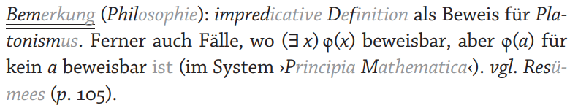
Ein Argument für den Platonismus
Nicht in der Gibbs Lecture:
(Max III, S. 161)

Slide 21
Inhalt der späteren Hefte
Mathematische Forschung und Heuristik
Grundlagen der Mathematik und Logik
Sprache, Zeichen, Definition, Semantik
Scientia generalis und Einheit der Wissenschaften
Erkenntnis, Evidenz, Verständnis
Geist, Verstand, Begriffe, Sachverhalte, Intension und Extension
Mensch, Tier, Maschine, Verfahren, Lernen, Kreativität
Theologie, Metaphysik, Gott, Teufel, Sünde, formale Theologie
Werttheorie, Wille,
Kunst
Einiges zum Weiterdenken!

Slide 22
Fragen, Anmerkungen?

Slide 24
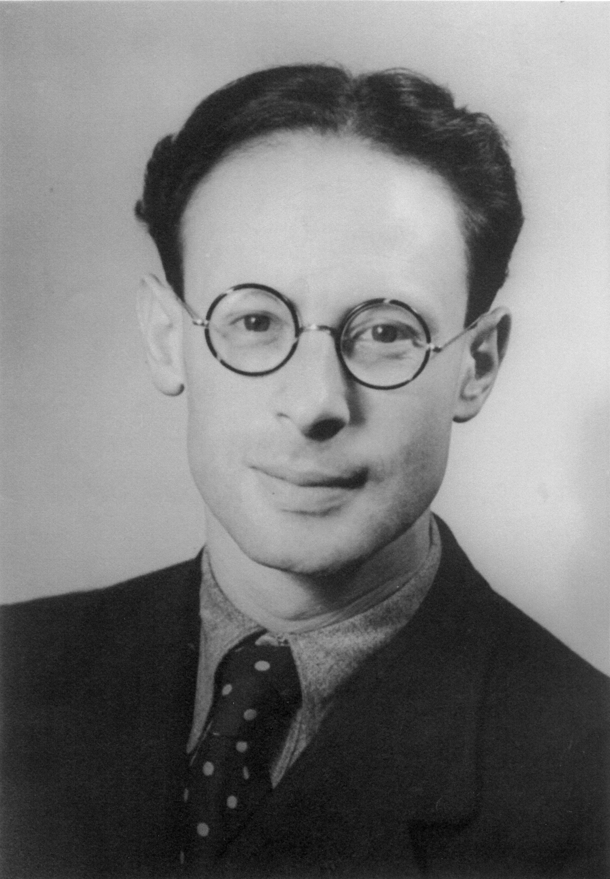
Hintergründe
„God exists, since mathematics is consistent, and the Devil exists, since we cannot prove it.“
(André Weil)

Slide 25
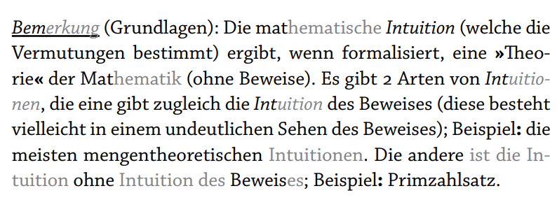
Intuition

Slide 26
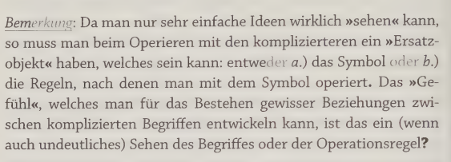
Intuition

Slide 27
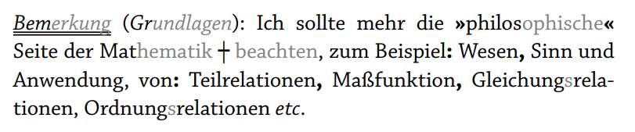
Misc.
„Die Intuitionisten haben den Begriff der Wahrheit nicht.“
„impredicative Definition als Beweis für Platonismus.“
Mathematik und Logik unterscheiden sich nicht im Grad, sondern in der Richtung der Abstraktion (die Mathematik führt zum psychologisch Einfachsten, die Logik zum objektiv Einfachsten)

